Slide 1

Reformas Estructurales y Políticas Macro: Avances y pendientes en la ruta de México hacia un crecimiento económico, elevado y sostenido
JUAN CARLOS MORENO-BRID
JOAQUÍN SÁNCHEZ E ISABEL SALAT
FACULTAD DE ECONOMÍA
Senado de la República, 7 de agosto de 2018

Slide 2
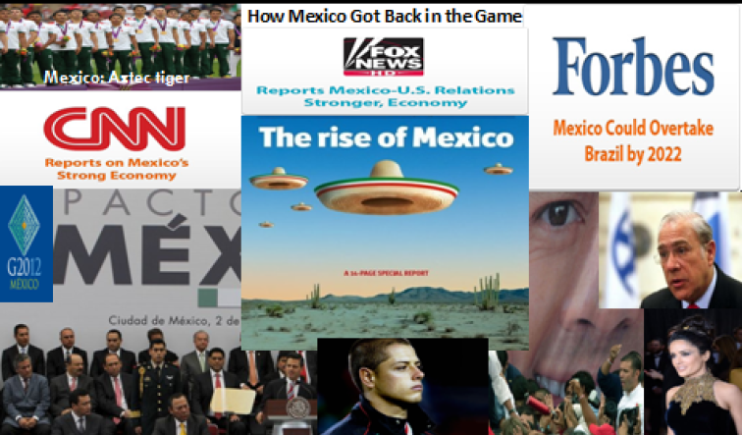
El Pacto por México y las reformas: ¡despertando al mundo entonces!
Desde la firma del TLCAN o, antes, con el descubrimiento de las vastas reservas petroleras del Sureste, México no impresionaba de esa manera al mundo económico

Slide 3
El Pacto por México y las reformas estructurales
Reforma estructural | Aprobación de leyes secundarias | Objetivos planteados por cada reforma
Laboral | 12/2012 | Impulsar la creación de empleos formales mediante con nuevas y más flexibles formas de contratación laboral con acceso a seguridad social
Educativa | 09/2013 | Transformar el sistema educativo nacional, enfocándose en la evaluación del personal docente. Se expidieron la Ley General Educativa y la Ley de Servicio Profesional Docente.
Fiscal | 10/2013 | Aumentar los ingresos tributarios en dos puntos y medio del PIB mediante cambios en el impuesto sobre la renta, alzas en la tasa marginal máxima al 35%, reducciones en incentivos fiscales a la inversión, y aprobación de un impuesto de 10% sobre ganancias de capital y dividendos
Financiera | 01/2014 | Robustecer los derechos de propiedad de los acreedores, fortalecer el poder de la autoridad regulatoria para hace más expedita la solución de conflictos y la competencia entre los intermediarios financieros. Ampliar las capacidades de la banca de desarrollo para dar crédito a las pequeñas y medianas empresas (PYMES).
Competencia | 05/2014 | Fortalecer las capacidades y atribuciones de la Comisión Federal de Competencia Económica (COFECE), y darle autonomía constitucional con poder de eliminar barreras a la competencia, y regular el acceso a insumos esenciales.
Telecomunicaciones | 06/2014 | Ampliar la competencia en el sector. Creación de un ente reglador –el Instituto Federal de Telecomunicaciones (IFETEL), con capacidades de sanción a “operadores dominantes”
Energía | 08/2014 | Apertura del sector a la participación del sector privado nacional y extranjero en la exploración, producción, transporte de petróleo y gas, así como en la refinación y comercialización; promover la competencia, elevar la eficiencia tecnológica y la oferta de servicios; Modificar la estructura de gobernanza corporativa de PEMEX y de CFE

Slide 4
¿Cómo evaluar un paquete tal de reformas?
En pocos meses cambió la percepción mundial…. ¿y la nuestra?
2013
2014
Tigre azteca ¿o gatito?
(T. Wainwright, The Economist, may.)
Mexican Moment en pausa (M.Leos Moody's, ago.)
El momento … slogan que quizás nunca fue (El País, oct.)
Potencial de Mexico claramente exagerado
(A.Werner, FMI, oct.)
Mexico: ¿A dónde se fue el crecimiento? (FT, feb. 2014)

Slide 5
Retos en evaluar el paquete de reformas de ese calibre
Muy poco tiempo ha transcurrido
Objetivos, instrumentación y resultados…
  Difieren en tiempo y espacios
  Afectan a distintos actores en diferentes sentidos
  Individualmente cada reforma…
Choques externos
Modelos macro-econométricos o de equilibrio general o de otro tipo, escenarios contrafactuales
Nuestra decisión… basada en historia económica y teorías de desarrollo Períodos de sostenido: 3 características: i) diagnóstico de cuales son las restricciones fundamentales al crecimiento, ii) instrumentos para removerlas y iii) voluntad política en los actores relevantes para avanzar en esa dirección

Slide 6
Diagnóstico detrás del Pacto por México y las reformas
Macro está bien, (export-led growth). Lo micro mal.
Estabilización: condición suficiente y necesaria para crecer
Informalidad, baja productividad y falta de competencia (en mercados clave): raíces del pobre desempeño de la economía
DEMOCRATIZAR LA PRODUCTIVIDAD COMO EJE TRANSVERSAL
Notes:
Citas de Videgaray: “…¿Cuál es el objetivo fundamental de este Paquete Económico, de esta Ley de Ingresos, de este Presupuesto de Egresos? Es proteger la estabilidad de la economía mexicana, estabilidad que se ha venido consolidando a lo largo de los últimos 20 años, con política monetaria prudente y creíble y con un manejo responsable de la Hacienda Pública Federal.” L.Videgaray, Secretario de SHCP, septiembre 10, 2015. Discurso en el Foro Expansión, México D.F.

Slide 7
Diagnóstico alternativo: lo macro esta mal, y faltó atender desigualdad y Estado de Derecho
1.Insuficiente inversión: Baja de la pública, restricción de crédito
2.Exportaciones con poca capacidad de arrastre al resto
Desmadejamiento productivo: restricción externa
Competitividad basada en bajos costos laborales
Tendencia de largo plazo a la apreciación cambiaria
Ausencia de políticas de desarrollo productivo
3.Aguda desigualdad, débil mercado interno,
4.Fragilidad de las finanzas públicas
Ingresos, impacto redistributivo, acción contracíclica, calidad y eficiencia del gasto, duplicación de programas

Slide 8
En consecuencia…
Las reformas estructurales tuvieron avances importantes: mantener estabilización nominal, preservar dinamismo, exportador, fortalecer ingresos públicos, crear más competencia y atraer inversión en mercados clave, aumentar el número de empleos formales registrados, y mejorar algunos indicadores de bienestar…
Pero NO removieron las restricciones fundamentales que pesan sobre el crecimiento elevado y sostenido de la actividad productiva y el empleo digno.
  En parte por la visión, el diseño, o la instrumentación,
Notes:
Ejemplo de algunas reformas,

Slide 9
Algunas ilustraciones de efectos o cambios en ámbitos de reformas específicas

Slide 10
Recursos adicionales de la administración: ¡7.5 pp del PIB!
Ingresos presupuestarios
(% del PIB)
Entre 2012 y 2016: (0.3pp+2.9pp = 3.2pp)
Ingresos petroleros por 4.9 pp del PIB
  Gobierno Federal: 4.3 pp
  Pemex: 0.5 pp
  Tributarios por 5.2 pp del PIB
  ISR: 2.0 pp
  IVA: 0.2 pp
  IEPS combustibles: 2.7 pp
  Remanente de Operación de Banxico:
  2015: 0.2% del PIB
  2016: 1.2% del PIB
  2017: 1.5% del PIB
Deuda (SHRFSP)
(% del PIB)
Entre 2012 y 2016:
SHRFSP por 11.5 pp del PIB
Sin embargo:
Bonos de pensión Pemex y CFE por 1.8 pp
Depreciación del tipo de cambio por 5.4 pp
Por lo tanto, recursos de endeudamiento por 4.3 pp del PIB
+11.5 puntos del PIB
0.0
Fuente: Elaboración propia con datos de SHCP.

Slide 11
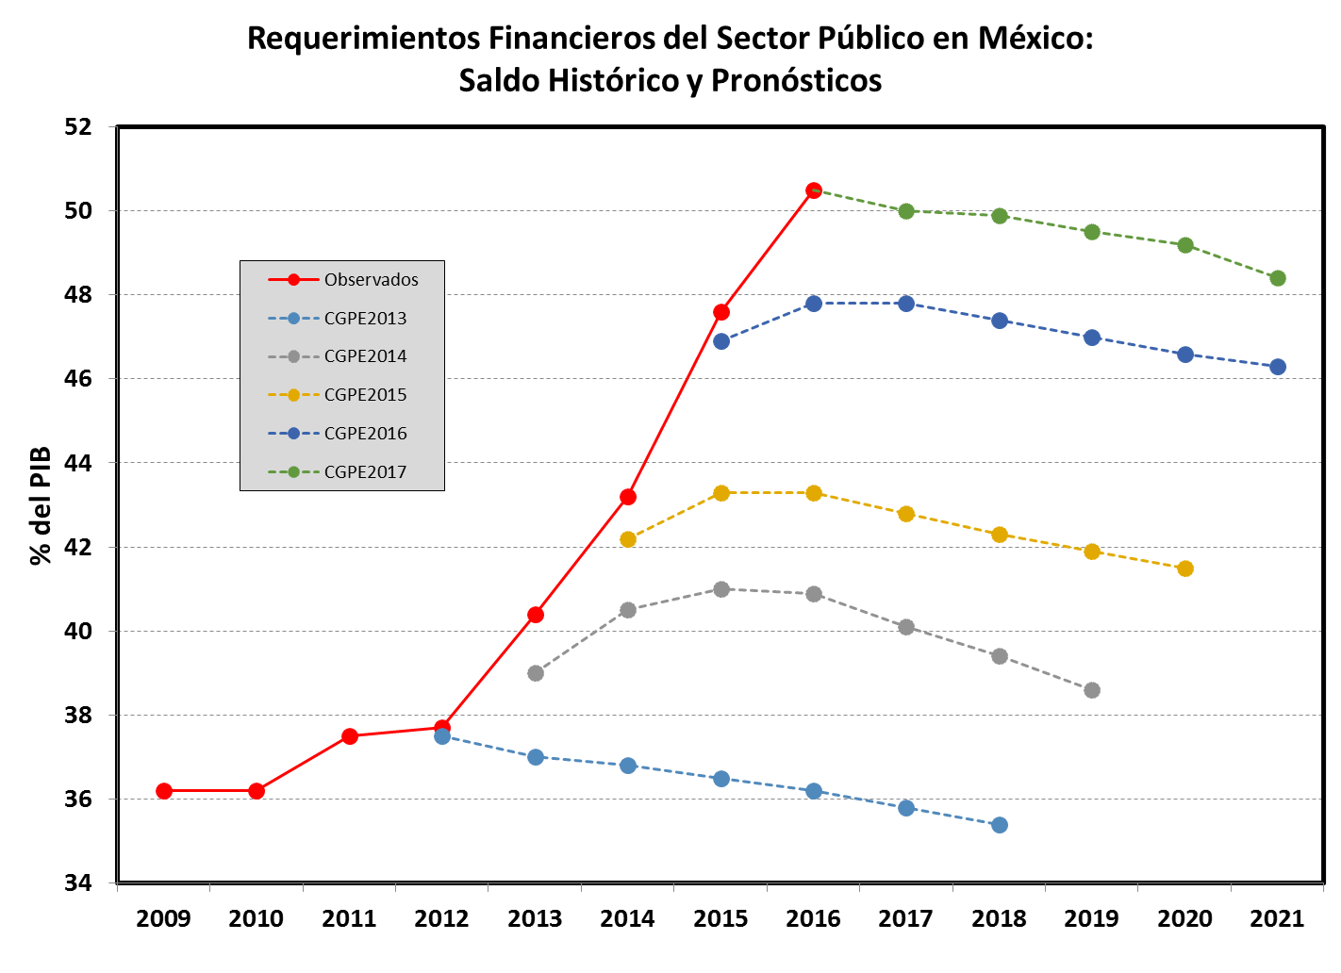
Nota para esta legislación: Proyección del cociente de deuda/PIB fue sobre-optimista. ¿Error de cálculo?

Slide 12
Desde 2009, y a pesar de una reforma fiscal, el gasto ha sido mayor que los ingresos, lo que ha generado déficit recurrente
Durante 2008-09 se elevó el gasto público para contrarrestar los efectos de la crisis financiera global, desde entonces se ha mantenido por encima de los ingresos.
En 2015 el déficit público alcanzó 3.4% del PIB y para 2017 fue de 1.1% del PIB.
1% del PIB 2017 = 218 mmp.
Gasto neto e ingresos presupuestarios
(% del PIB)
Los déficit debieron ser temporales, sin embargo, se convirtieron en prácticas recurrentes.
Fuente: Elaboración propia con datos de SHCP e Inegi.

Slide 13
El mayor gasto público y el déficit no se han traducido en más elevadas tasas de crecimiento económico, ni tampoco en reducciones significativas de la pobreza o desigualdad
Evolución del PIB, del balance presupuestario y primario
(Variación % real anual y % del PIB)
Implicaciones del déficit primario:
Insuficiencia de recursos para financiar la operación del sector público
Uso de la deuda para el pago de intereses.
Fuente: Elaboración propia con datos de SHCP.

Slide 14
Punto crítico en la reforma fiscal y en la agenda macro
“…Lo primero que tenemos que hacer es cuidar la responsabilidad fiscal…En segundo lugar, debemos reducir el déficit fiscal…¿Cómo…? El compromiso del Presidente ha sido muy claro …hasta el 30 de noviembre de 2018, ni nuevos impuestos ni incrementar los impuestos existentes.
L.Videgaray, septiembre 19, 2015.
Discurso en Foro Expansión

Slide 15
Captación y Financiamiento Bancario del Sector Privado no Financiero (% del PIB)
Fuente: Instituto Belisario Domínguez (2018).

Slide 16
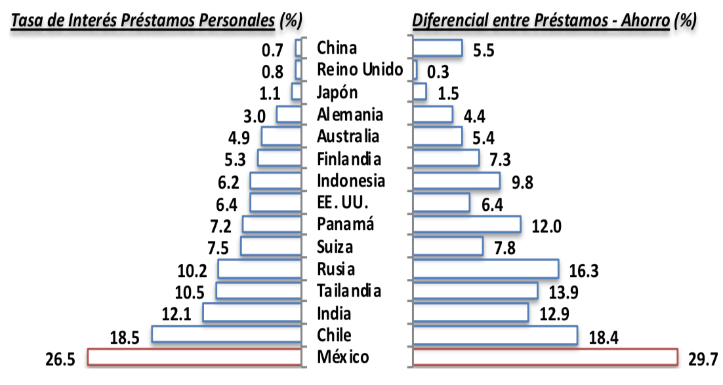
Comparativo de tasas de interés

Slide 17
¿Qué pasó con la productividad y las brechas de crecimiento?

Slide 18
Productividad total de los factores tuvo un pobre desempeño, y NO aportó al crecimiento (En porcentajes, tasa de alza anual del PIB referenciada en el eje izquierdo)

Slide 19
México sigue sin cerrar su brecha de PIB per cápita y productividad, (% del de EUA)

Slide 20
Exportamos muchísimo, pero no se traduce en crecimiento dinámico del PIB (tasas medias de crecimiento anual, 1980-2016 porcentajes, con base en datos a precios constantes)
México es una singularidad en AL, con el más rápido crecimiento de las exportaciones, sin correlato en el crecimiento del PIB real
Fuente: Moreno Brid y Sánchez (2018) con base en datos del Banco Mundial.

Slide 21
Exportaciones en auge, por años, pero no dinamizan al PIB, 1993-2017
Participación de exportaciones (totales y automotrices) en el PIB ha aumentado mucho. Pero el crecimiento del PIB perdió impulso
Fuente: Elaboración propia con base en Banco de México e INEGI.

Slide 22
Mismo déficit comercial se asocia con cada vez menos impulso de la economía real

Slide 23
Inflación es baja pero el crecimiento se desacelera
Variable | 2006 | 2007 | 2008 | 2009 | 2010 | 2011 | 2012 | 2013 | 2014 | 2015 | 2016 | 2017
Inflación | 6.39 | 5.79 | 6.17 | 3.95 | 4.55 | 5.84 | 4.07 | 1.53 | 4.37 | 2.74 | 5.36 | 6.13
Crecimiento | 4.50 | 2.29 | 1.14 | -5.29 | 5.12 | 3.66 | 3.64 | 1.35 | 2.85 | 3.27 | 2.91 | 2.04

Slide 24
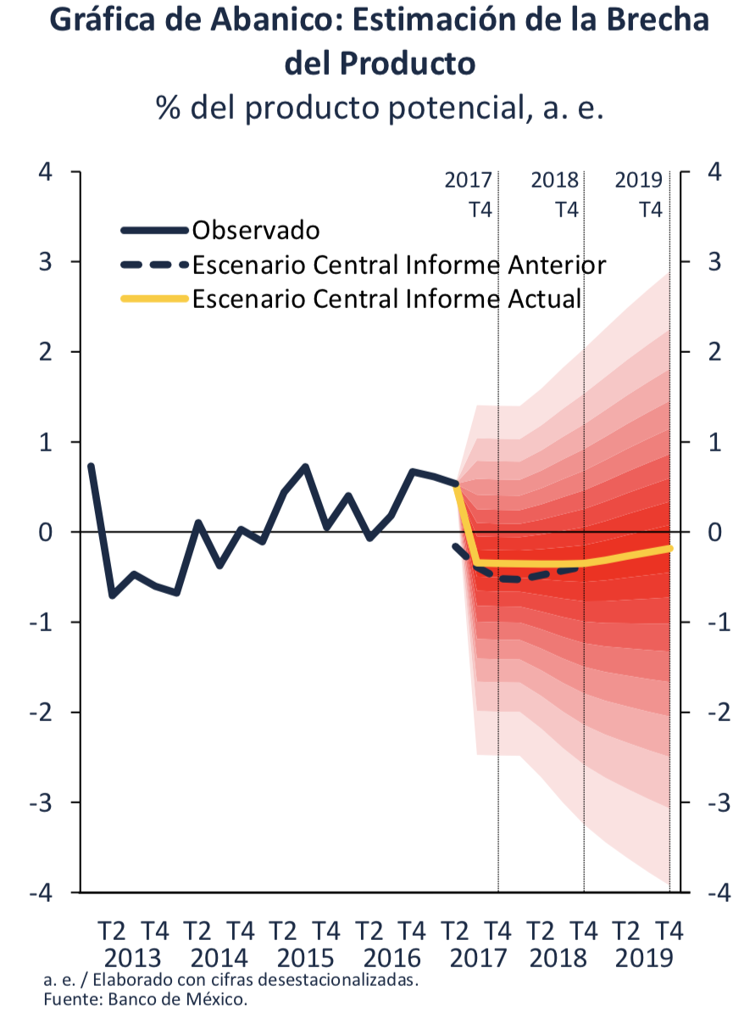
Creciendo por debajo del ritmo potencial (que no es alto)

Slide 25
Las exportaciones, pero sobre todo la inversión, pierden fuerza
Concepto | 2006 | 2007 | 2008 | 2009 | 2010 | 2011 | 2012 | 2013 | 2014 | 2015 | 2016 | 2017 | 2018
 | Anual | Anual | Anual | Anual | Anual | Anual | Anual | Anual | Anual | Anual | Anual | Anual | I
Variación anual
PIB | 4.5 | 2.3 | 1.1 | - 5.3 | 5.1 | 3.7 | 3.6 | 1.4 | 2.8 | 3.3 | 2.9 | 2.0 | 1.3
Importaciones | 8.7 | 4.8 | 3.3 | - 15.9 | 17.1 | 5.6 | 5.4 | 2.1 | 5.9 | 5.9 | 2.9 | 6.5 | 5.7
Oferta y Demanda Agregada | 5.4 | 2.9 | 1.6 | - 7.8 | 7.7 | 4.1 | 4.1 | 1.5 | 3.6 | 3.9 | 2.9 | 3.2 | 2.4
Consumo Privado | 4.1 | 2.5 | 0.7 | - 6.3 | 3.6 | 3.4 | 2.3 | 1.8 | 2.1 | 2.7 | 3.8 | 3.0 | 2.6
Consumo de Gobierno | 2.7 | 1.8 | 2.9 | 2.9 | 2.3 | 3.0 | 3.4 | 0.5 | 2.6 | 1.9 | 2.3 | 0.1 | 1.1
Formación Bruta de Capital Fijo | 9.3 | 5.8 | 6.6 | - 11.7 | 4.7 | 7.8 | 4.9 | - 3.4 | 3.1 | 5.0 | 1.1 | - 1.5 | 1.5
Exportaciones | 7.8 | 2.0 | - 1.0 | -10.9 | 22.4 | 7.7 | 6.5 | 1.4 | 7.0 | 8.4 | 3.5 | 3.8 | 1.6
Fuente: INEGI. Sistema de Cuentas Nacionales de México.

Slide 26
La inversión pública colapsó en el sexenio, frena a la privada y mina competitividad

Slide 27
La inversión pública cayó 5% anual en términos realesen 2012-17 . ¡Su menor nivel en décadas, como % PIB!

Slide 28
Y lo social…

Slide 29
La distribución funcional del ingreso: problema agudo
La política salarial un rezago en la modernidad mexicana. La reforma del 2017 se quedó congelada. Los avances en el mínimo a contracorriente y tropezones
Fuente: N.Samaniego 2018

Slide 30
Evolución del poder adquisitivo de los salarios: 1973-2017
El mínimo no llega a la línea de bienestar alimentario
Crecimiento de los Salarios
Ene 1970 - Oct 1976
(33.1%)
La Política Salarial Pactada
Oct 1976 a Dic-1999
Variación del S.M. Real
(-75.3%)
Estabilización del Salario
Ene 2000 – ACTUAL
Variación del S.M. Real
(0.97%)

Slide 31
Población subordinada formal por nivel de ingresos
Fuente: Samaniego 2018, con base en cifras oficiales

Slide 32
Remuneración por hora trabajada (1994=100): México y EUA

Slide 33
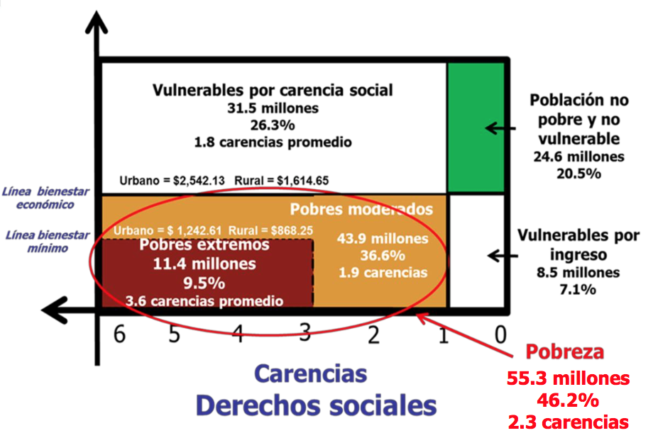
Indicadores de Pobreza 2016
Fuente: CONEVAL.

Slide 34
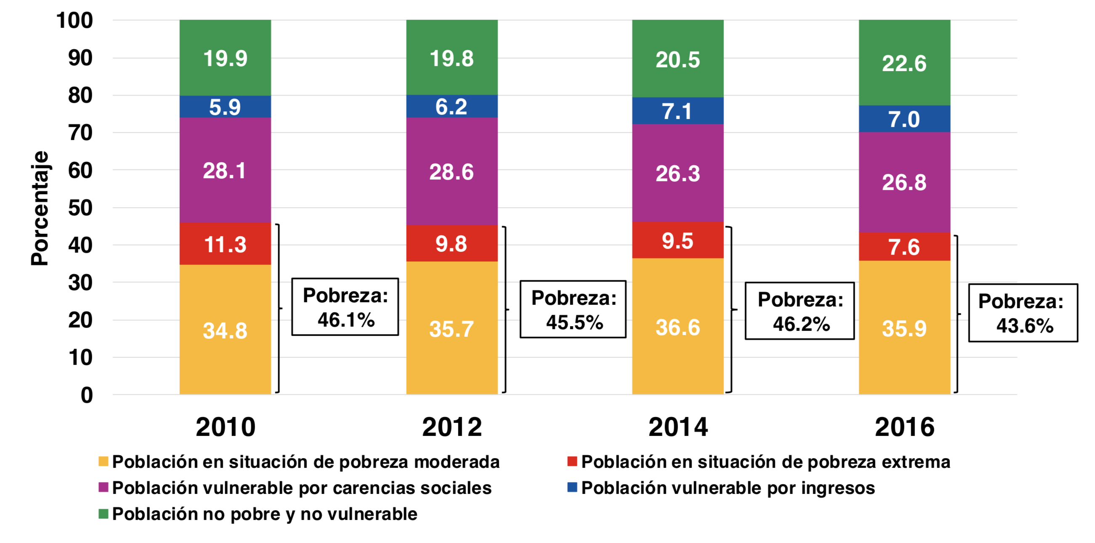
Pobreza: disminución en porcentaje
Fuente: CONEVAL.

Slide 36
Expectativas del Sector Privado, julio 2018
Inflación anual
FUENTE: .
Notes:
OJO agregar datos de deuda a PIB

Slide 37
Una conclusión preocupante
“No hay economía en el mundo, como la mexicana, con un contraste más agudo entre su éxito externo y su fracaso interno.”
Dani Rodrik
(The Economist, 2016)
Notes:
Dos lecciones
“Mexico´s duality shows that getting macroeconomic policy right is necessary but not sufficient.”
2. “Importance of infrastructure…Many of the foundations of the modern Mexican economy were laid a century ago.. That leaves swathes of the country unconnected”.
The Economist The two Mexicos, Septiembre 19, 2015

Slide 38
Retos de la nueva administración. ¡No falllar!
Insertar a la economía mexicana en una senda de expansión elevada y sostenida de la actividad productiva y del empleo digno.
Distribuir de manera más progresiva el ingreso
Fortalecer Estado de Derecho: Bajar violencia, corrupción e impunidad
Mantener estabilidad macro
Todo ello sin reforma tributaria ni incrementar deuda en un contexto adverso internacionalmente
¿Cómo enfrentar estos retos? Sin duda con el compromiso del Congreso en su tarea legislativa de manera que no se falle como Gobierno. Crear un Consejo fiscal dependiente del Congreso sería un gran instrumento

Slide 39
Notas en la coyuntura actual: urge una nueva agenda de desarrollo
Independientemente del resultado de la renegociación (o cancelación) del TLCAN, México necesita “una nueva agenda de desarrollo en la que la igualdad y el robustecimiento del mercado interno tengan la mayor prelación”
Ello presupone colocar a la desigualdad en el centro de las preocupaciones de la política macroeconómica, y no sólo la social, para que el mercado interno cobre dinamismo en un enfoque de derechos
  No para reemplazar el dinamismo del mercado externo, sino para complementarlo
La agenda debe comprender recuperación de políticas activas de desarrollo productivo, una reforma fiscal profunda, una banca de desarrollo que financie inversión productiva y una política cambiaria que evite la apreciación real del peso

Slide 40
Reformas Estructurales y Políticas Macro: Avances y pendientes en la ruta de México hacia un crecimiento económico, elevado y sostenido
JUAN CARLOS MORENO-BRID
JOAQUÍN SÁNCHEZ E ISABEL SALAT
FACULTAD DE ECONOMÍA
Senado de la República, 7 de agosto de 2018

